Slide 1
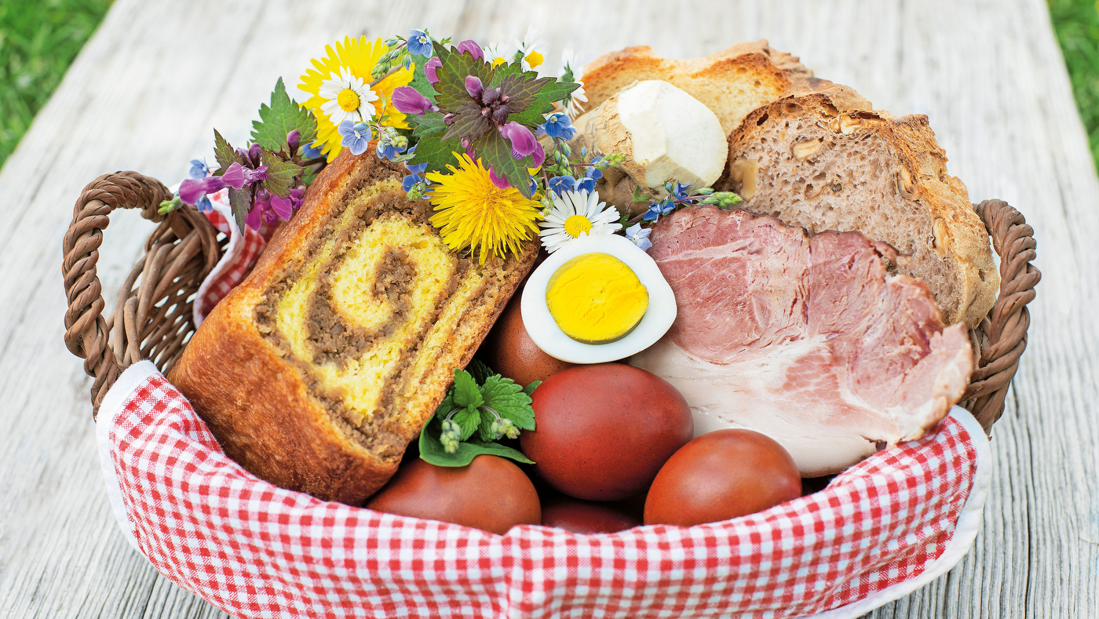
PRAZNIČNE DOBROTE GOS + LUM 10. 4.

Slide 2
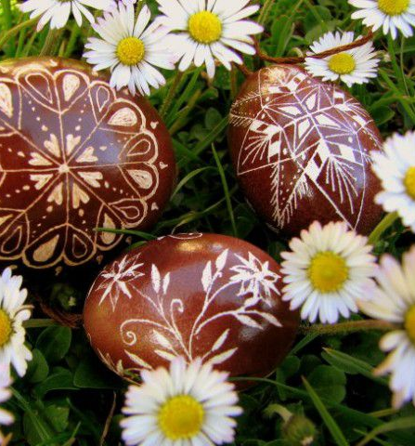
Pri slovenščini si se ta teden naučil, kako opišemo ljudski običaj. Ker se nahajamo v tednu pred veliko nočjo, bomo pogledali nekaj značilnih velikonočnih ljudskih običajev.

Slide 3
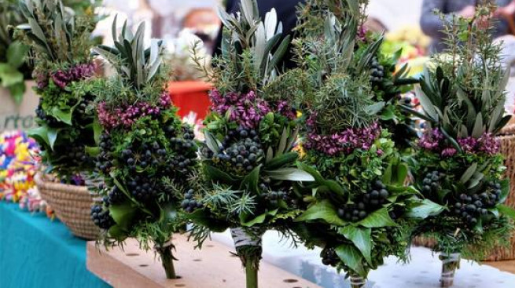
SLOVENSKI LJUDSKI VELIKONOČNI OBIČAJI
Človek je od nekdaj v svoj dom prinašal zelenje, še posebej na velikonočno cvetno nedeljo. Običaj izvira iz časa pred krščanstvom, ko so na tak način obdarovali in slavili boginjo pomladi in plodnosti, Vesno.
Cvetni nedelji pravimo tudi »cvetnica« in je zadnja nedelja pred veliko nočjo. Na ta dan katoliški verniki blagoslavljajo oljčne veje ali pomladansko zelenje, povezano v šope ali butare.

Slide 4
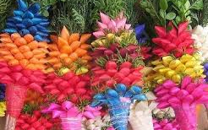
S cvetno nedeljo povezujemo zelo staro šego. Ljudje so zbirali »sveto« rastlinje, ki naj bi varovalo pred strelo in drugimi naravnimi dejavniki, na katere ne moremo vplivati, prav tako pa naj bi pospeševalo rast, plodnost in odganjalo zle sile ter bolezen. Rastlinje so povezali v „butare“, ki jih verniki še danes na cvetno nedeljo nosijo blagoslovit v cerkev.

Slide 5
Cvetni nedelji sledi velikonočna nedelja. Za vernike je to najpomembnejši verski praznik v letu, saj na ta dan pa praznujejo Jezusovo vstajenje od mrtvih.
Kateri so simboli velike noči na Slovenskem?
Tradicionalno na veliko noč pripravimo:
Velikonočna jajca ali pirhe. Nekoč so bili pirhi obarvani rdeče, saj so simbol vstajenja ali kaplje krvi, jajce pa predstavlja tudi vstajenje. Piščanec skozi jajčno lupino vstopi v nov svet, prav tako pa je iz groba vstal tudi Jezus.
Hren, ki simbolizira žeblje.
Potico, ki simbolizira trnovo krono.
Velikonočno šunko, ki simbolizira Kristusovo telo.

Slide 6
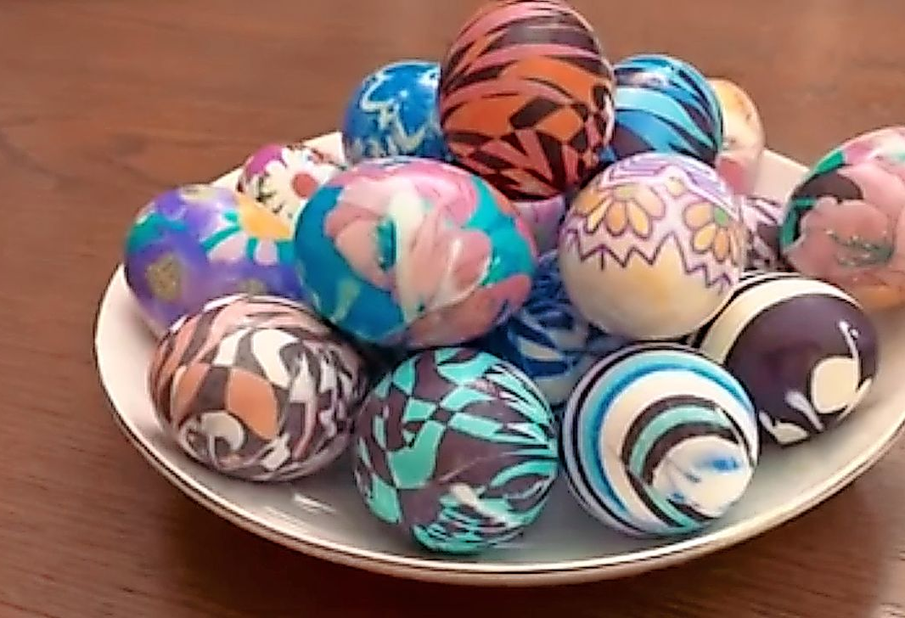
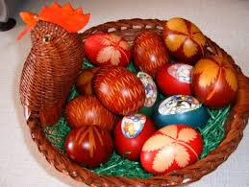
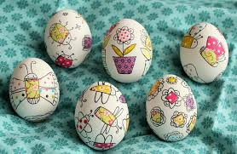
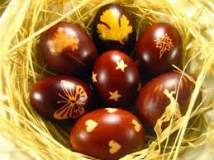
Tudi tisti, ki ne praznujejo velike noči, se radi držijo običajev tega krščanskega praznika, zlasti barvanja pirhov.
Pirh ali velikonočno jajce je tradicionalen velikonočni okrasek, ki ne sme manjkati na nobeni velikonočni mizi. Obenem predstavljajo tudi odlično priložnost, da se ob barvanju zabava cela družina.

Slide 7
BARVANJE JAJC Z NARAVNIMI BARVILI
Dan danes se ljudje čedalje bolj zavedamo, kako pomembno je, da ohranjamo naravo, jemo zdravo in ne vnašamo po nepotrebnem različnih kemičnih substanc v naše telo.
Zato mnogi jajca pobarvajo z naravnimi barvili.
Poglejmo nekaj primerov naravno obarvanih jajc.

Slide 8
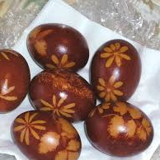
BARVANJE S ČEBULNIMI OLUPKI
V večji lonec stresemo čebulne olupke in jih zalijemo s hladno vodo. Dodamo žlico kisa, premešamo in pustimo, da se olupki namakajo.
Če je potrebno, jajca operemo v mlačni vodi ali kisu, da odstranimo morebitno umazanijo oziroma mastne madeže. Poljubno jih okrasimo z vejicami, listi in cvetovi ter ovijemo s kosi najlona, ki jih na zadnji strani tesno povežemo z vrvico ali šivilsko nitjo. Da se bodo listi in zelenje lepše prijeli na lupino, jih pred nanašanjem premažemo z beljakom.
Jajca previdno položimo v posodo in jih prekrijemo z olupki. Po potrebi prilijemo še malo hladne vode, saj morajo biti jajca v celoti pokrita s tekočino. Posodo pristavimo na kuhalnik in vsebino počasi zavremo.Temperaturo znižamo, da voda komaj opazno vre in jajca kuhamo še vsaj 10 minut. Lonec odstavimo in pustimo, da se jajca nekoliko ohladijo v obarvani tekočini. Dlje kot jih bomo pustili, bolj intenzivna bo barva.
Ohlajenim jajcem odstranimo najlon in zelenje. Za lepši lesk jih na koncu premažemo še z oljem ali kosom slanine.

Slide 9
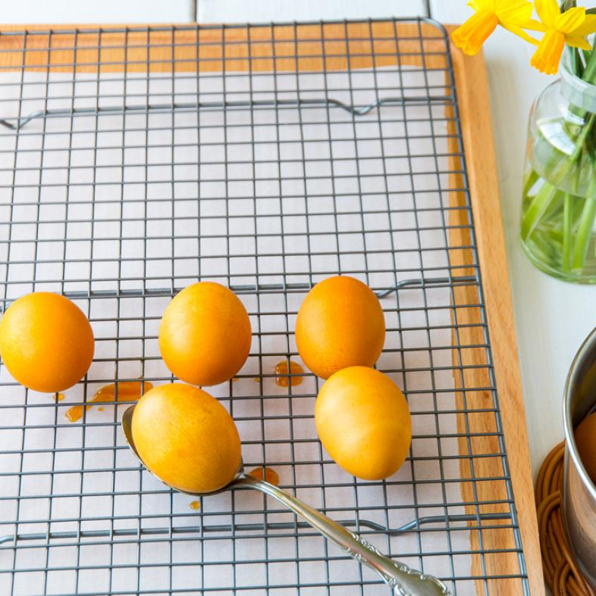
RUMENO OBARVANA JAJCA
Živahno rumeno barvo lahko dobimo tudi, če jajca trdo skuhamo v kurkumi.
V vodo vsujemo kurkumo (vsaj 4 jedilne žlice) in 2 žlici kisa, ter kuhamo dobrih 30 minut. Končna barva pirhov je odvisna od barve lupine in količine dodane kurkume, a običajno je govora o rumenih do zlatih pisanicah.
Oranžna jajca bomo dobili, če jih obarvamo s čilijem v prahu (postopek priprave je podoben kot pri kurkumi).

Slide 10
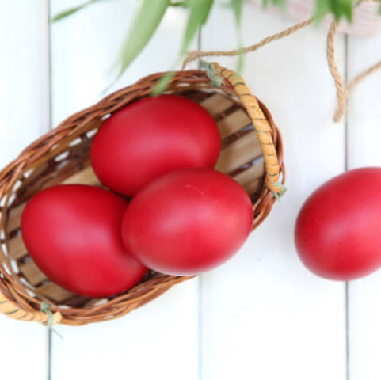
RDEČE OBRVANA JAJCA
Tri večje rdeče pese olupimo in jih narežemo na kose.
V lonec natočimo toliko vode, da ta zlahka prekrije jajca in vanjo dmo narezano peso.
Vremo 20 min. Nato dodamo žlico alkoholnega kisa (če ga nimaš, dodaj 2 žlici navadnega kisa).
Nato vodo odstavimo, da se ohladi. Ko se ohladi, vanjo damo jajca in počakamo, da zavrejo. Ko zavrejo, jih počasi kuhamo vsaj še 20 min. Nato jajca pustimo, da se ohladijo v vodi.
Ko so hladna, jih previdno poberemo iz vode.

Slide 11
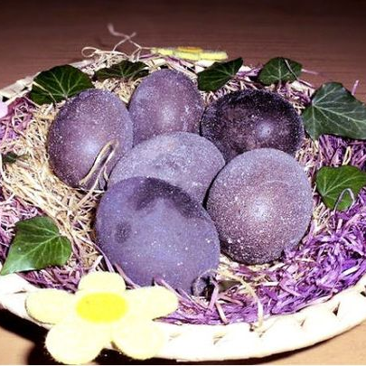
VIJOLIČNO OBARVANA JAJCA
Jajca najprej previdno operemo in obrišemo. Za pol ure jih namočimo v z vodo razredčenem kisu, ki bo naredil še najbolj trdno lupino dovolj mehko, da bo vsrkala barvo.
Jajca previdno vzamemo iz kisa in položimo v posodo. Prelijemo jih s hladnim teranom, ki ga mora biti toliko, da so jajca povsem prekrita. Kuhamo na zmernem ognju približno 15 minut, nato posodo odstavimo. Jajca pustimo v vinu več ur; priporočljivo je, da se v vinu namakajo čez noč.
Pirhe previdno poberemo iz posode in jih posušimo na zraku.

Slide 12
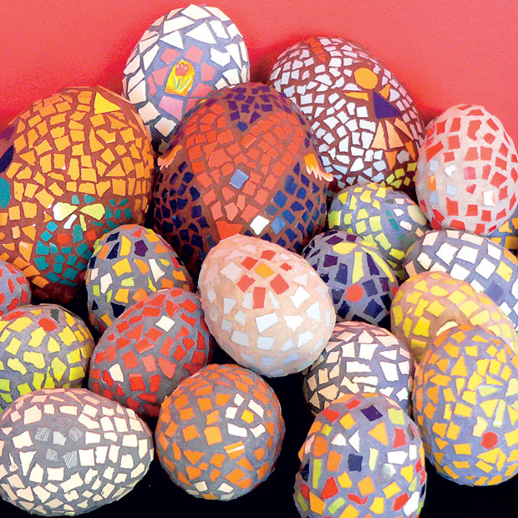
UMETELNO OKRAŠENA JAJCA
Barvanja in okraševanja pirhov se lotimo na različne načine. Jajca lahko trdo skuhamo in jih nato pobarvamo ter po želji okrasimo s flomastri, vodenimi barvicami ali voščenkami, okrasimo s servietami…
Domišljiji damo prosto pot in se lotimo barvanja, praskanja, servietne tehnike, nanje lahko lepimo čipke, gumbe, kamenčke, semena ali štance, naredimo mozaike, z gobo ustvarimo edinstvene vzorce, slikamo z akvareli, lahko jih okrasimo z lističi in perjem, poštempljamo s štampiljkami ali nanje napišemo sporočilca, jih polepimo s pisanimi nalepkami ali okrasimo s svetlečimi bleščicami… Možnosti je nešteto!

Slide 13
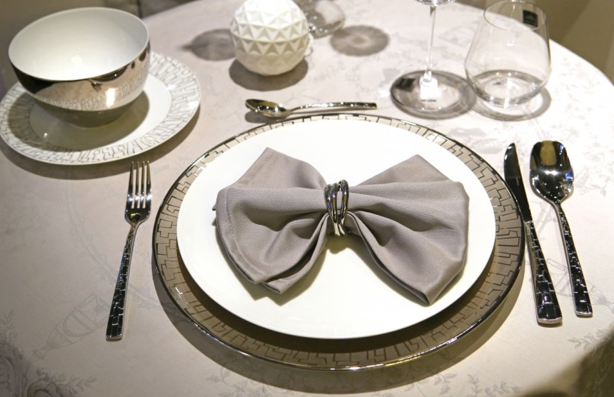
NALOGA PRI GOSPODINJSTVU
A: Izberi katerikoli način barvanja jajc in mi pošlji fotografijo svojega izdelka.
B: Če v tvoji družini ne barvate pirhov, pa za nedeljsko kosilo pripravi praznični pogrinjek, ga fotografiraj in pošlji.
Pogrinjek = kar se pripravi na (pogrnjeno) mizo
za serviranje hrane eni osebi.
Želim vam lepe praznike!

